Slide 1
Blind Super-Resolution With Iterative Kernel Correction 基于迭代模糊核校正的盲超分辨方法

Slide 2
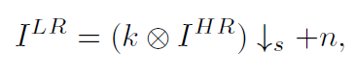


盲超分辨问题（Blind Super-Resolution）
超分辨问题研究旨在用低分辨图片恢复其对应的高分辨图片
超分辨的反过程是由高分辨图片得到低分辨图片，这一过程一般被抽象为：
I^{LR}：低分辨图像
I^{HR}：高分辨图像。
k：模糊核k
s：下采样操作
n：加性噪声
LR图片
HR图片
超分辨问题又可分为盲超分辨问题和非盲超分辨问题。其中盲超分辨问题中模糊核未知

Slide 3
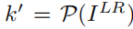
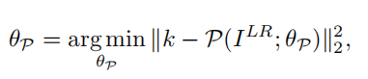
动机

Slide 4
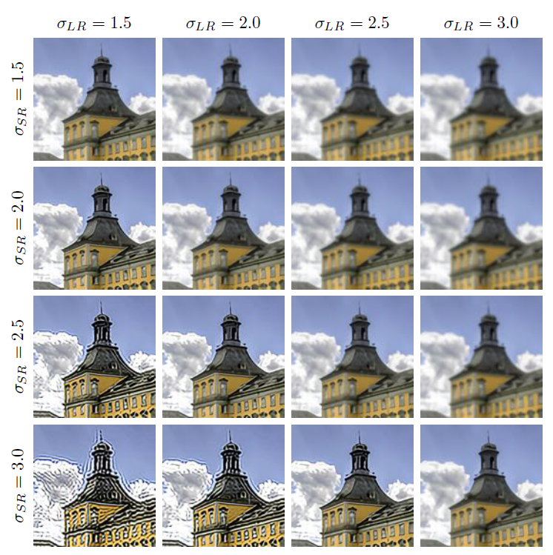
模糊核不匹配
σLR为降采样时模糊核的方差
σSR为超分过程中卷积核的方法

Slide 5
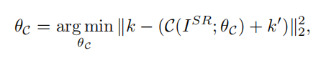
动机

Slide 6
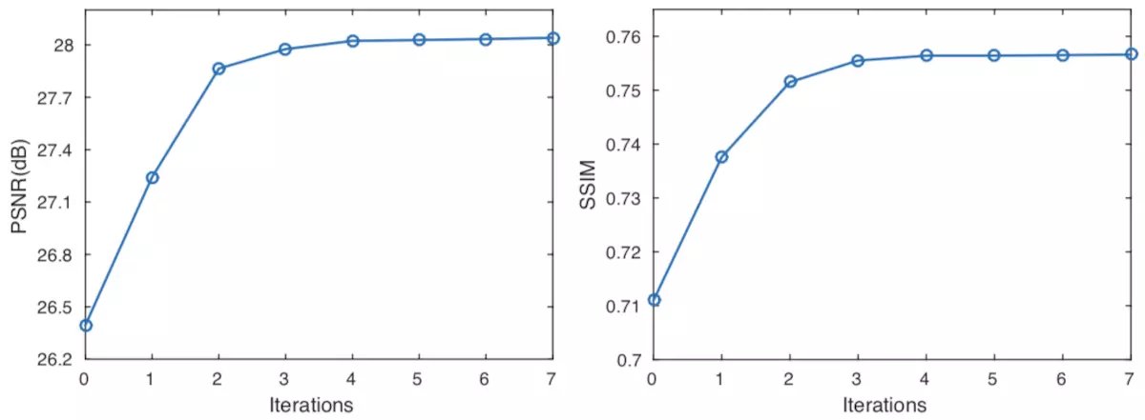
迭代求模糊核IKC(Iterative Kernel Correction)
IKC用超分辨的中间结果校正模糊核k，并重复多次直至收敛

Slide 7
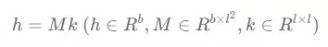
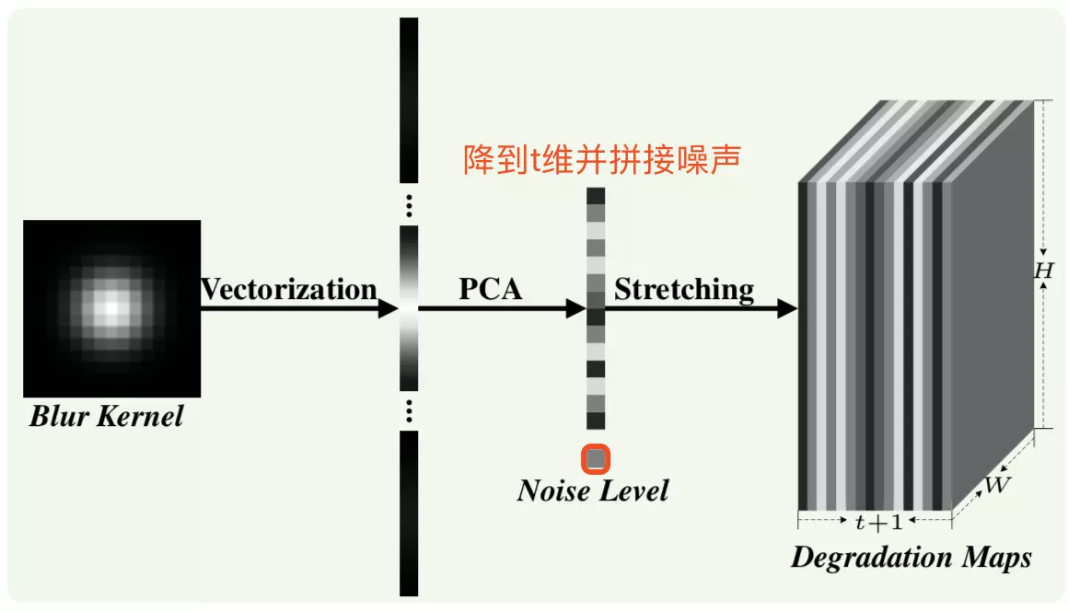
IKC模型的提出
将模糊核变换成与输入图像大小相同的特征图，方便在CNN中使用

Slide 8
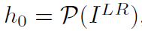
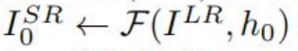
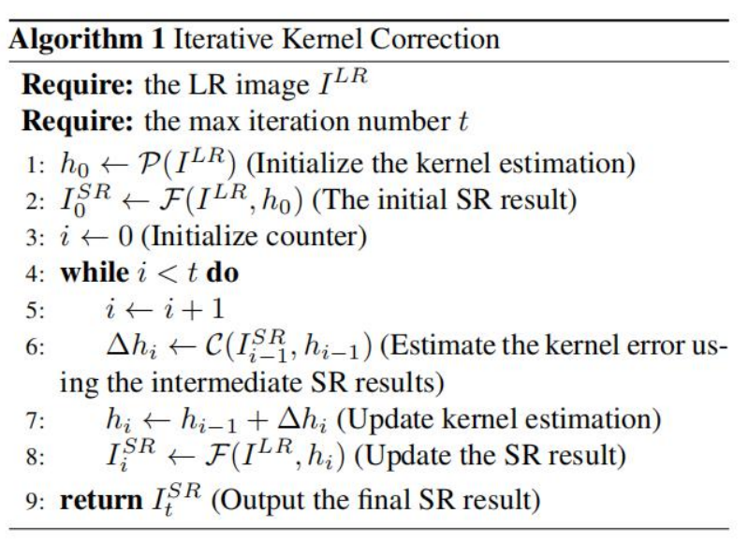
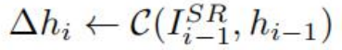
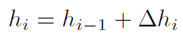
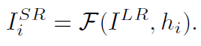
IKC总体框架
(a) 初始迭代
低分辨图片I^{LR}
预测器P
初始模糊核h0
超分辨模型F
低分辨图片I^{LR}
(b) 第i次迭代
超分辨图片I₀^{SR}
超分辨图片I_{i-1}^{SR}
模糊核h_{i-1}
校正器C
校正模糊核h_{i}
低分辨图片I^{LR}
超分辨模型F
超分辨图片I_{i}^{SR}

Slide 9
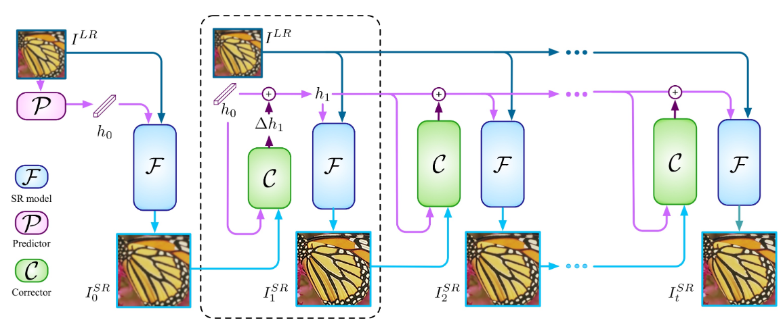
IKC总体框架

Slide 10
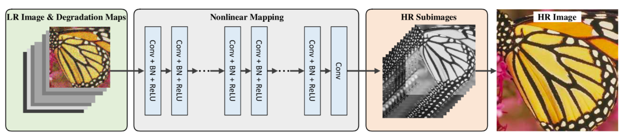
超分辨模型F(SRMD)

Slide 11
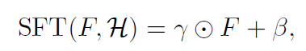
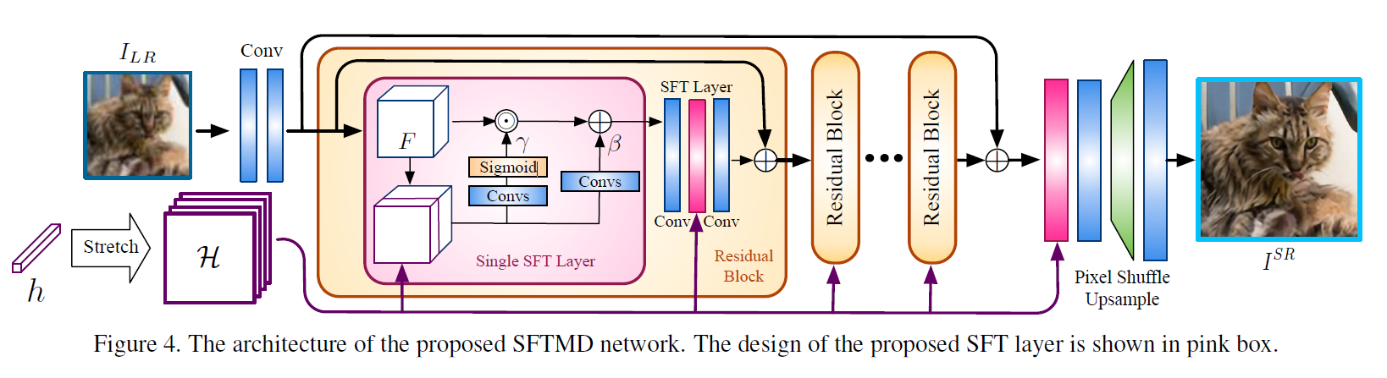
超分辨模型F(SFTMD)
仿射层
模糊核特征图H与图像本身无关，将图像与模糊核一起做卷积会干扰特征提取，故将H的影响建模为仿射变换。

Slide 12
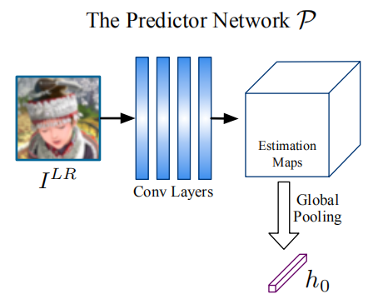
预测器P

Slide 13
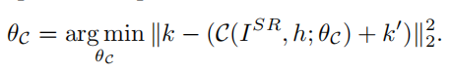
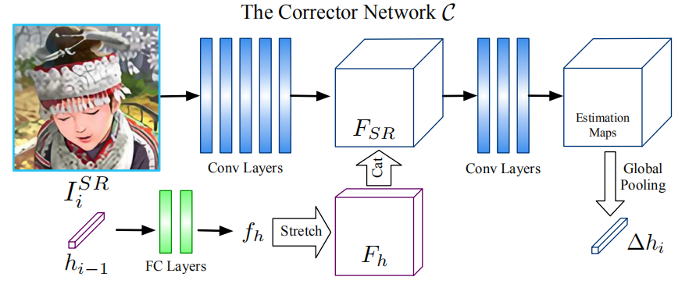
校正器C

Slide 14
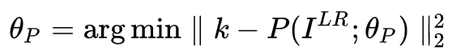
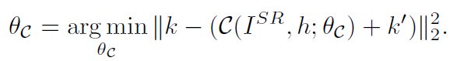
实验:数据集
预测器P的更新参数
数据集groundtruth：来自DIV2K和Flickr2K数据集的3450张HR图片
数据集输入： LR图片由HR图片通过不同参数的各向同性高斯模糊核生成（对于SR factor 2,3和4，σ范围分别设置为[0.2,2.0]，[0.2,3.0]和[0.2,4.0]，在上述范围内进行均匀采样，模糊核大小固定为21×21），即训练集中每张LR图像对应的HR图像和模糊核是已知的。训练数据集以随机的水平翻转和90度旋转来扩充。
训练时，先使用人造的数据集单独训练超分辨网络SFTMD，目标函数是均方误差MSE；训练好SFTMD网络后，再交替训练预测器P和校正器C，此时SFTMD的参数固定。使用固定的迭代次数t = 7。
修正器C的更新参数

Slide 15
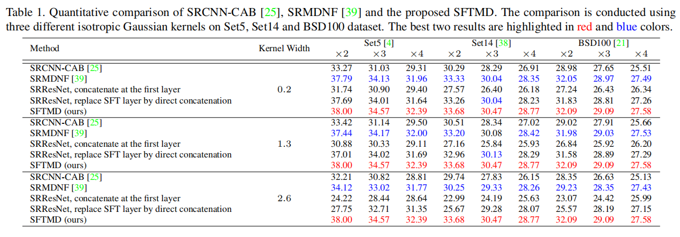
实验：SFTMD的有效性验证

Slide 16
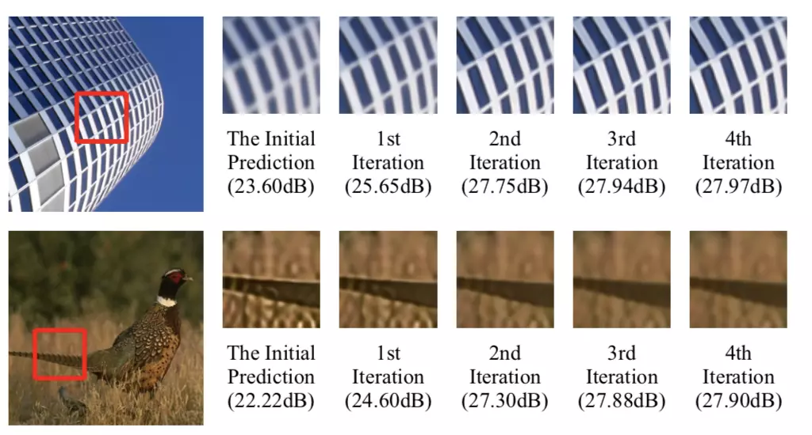
实验：迭代的有效性验证

Slide 17
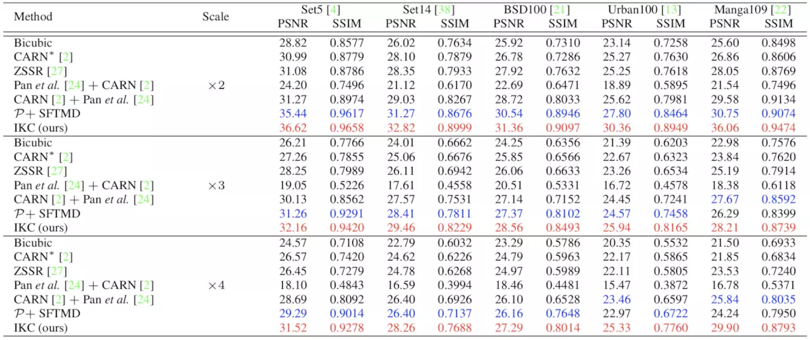
实验：在人造图像上的结果

Slide 18
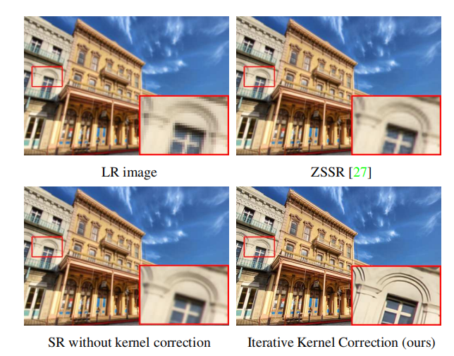
实验：在人造图像上的结果

Slide 19
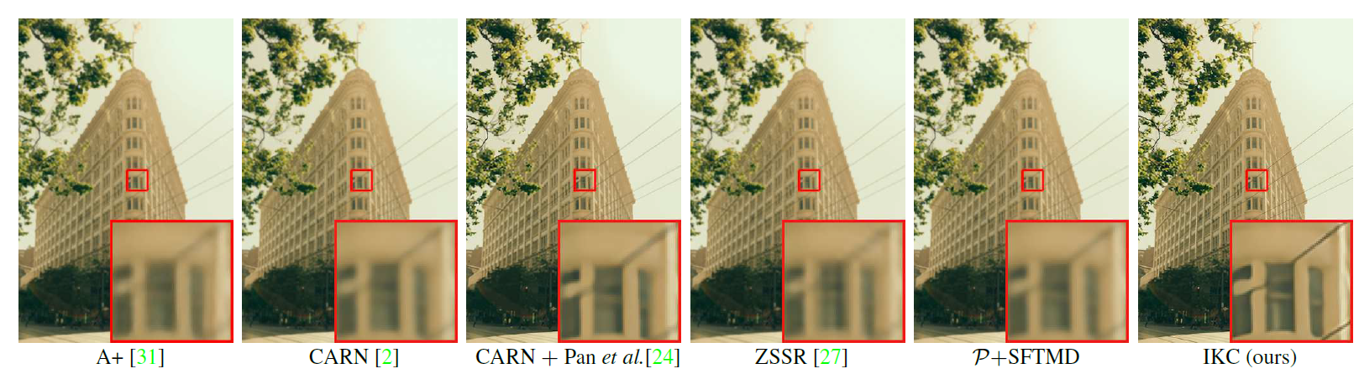
实验：在人造图像上的结果比较

Slide 20
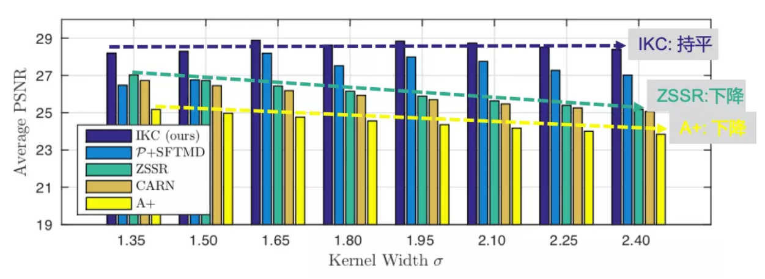
实验：IKC对模糊核参数的适应性

Slide 21
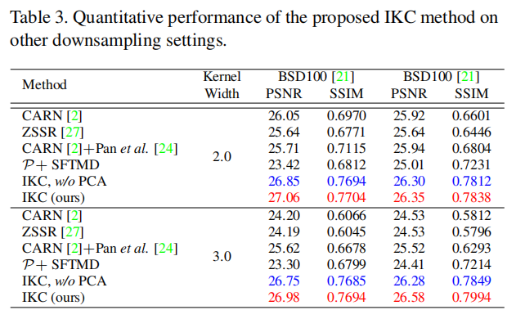
实验：IKC的泛化能力

Slide 22
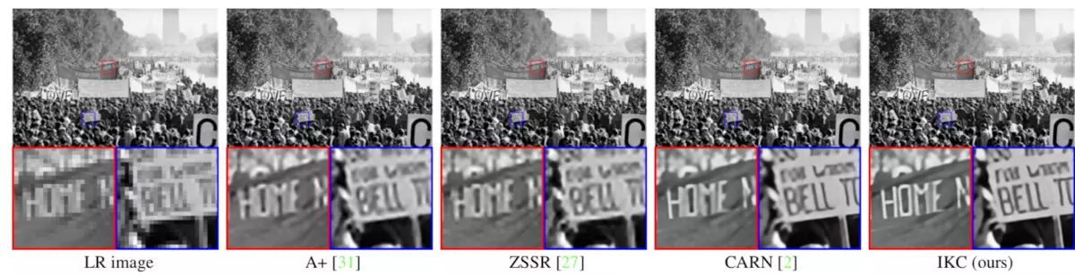
实验：在真实图片上的效果

Slide 23
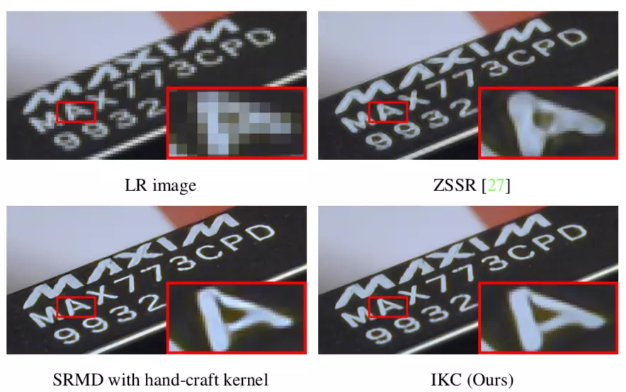
实验：在真实图片上的效果

Slide 24
总结
本文的工作给超分辨带来的指导和启发可以总结为以下4点：
迭代校正精准预测模糊核
在超分辨过程中使用SFT(仿射变换)有效利用模糊核信息
在网络中间层插入模糊核信息提高对模糊核信息利用效率

Slide 25
谢谢，敬请批评指正！

